Slide 1

گزارش عملکرد دهه فجر و
گرامیداشت روز زن
دانشکده فنی و حرفه ای دختران اراک اطهر
بهمن ماه 99

Slide 2
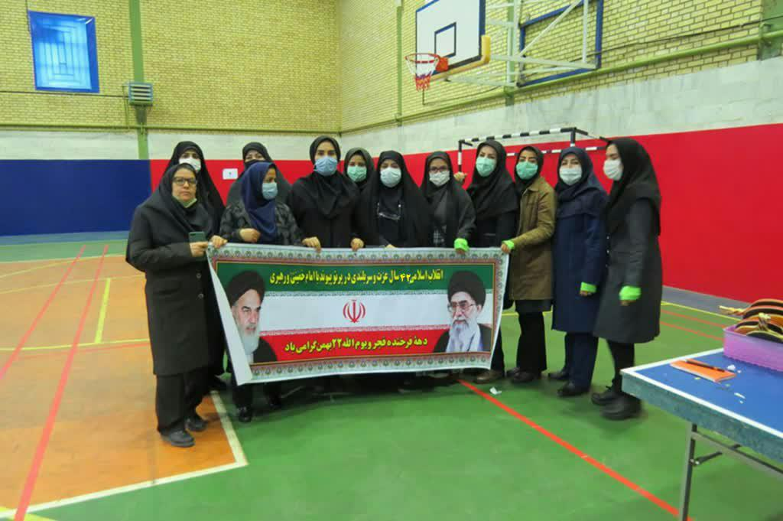
گزارش مسابقات ورزشی دانشکده فنی دختران اطهر اراک

Slide 3
به مناسبت چهل و دومین سالگرد پیروزی شکوهمند انقلاب اسلامی، مسابقات ورزشی بین بانوان دانشکده فنی و حرفه ای دختران اطهر اراک و دانشکده فنی و حرفه ای امیر کبیربرگزارشد. مسابقات در سه رشته بدمینتون ، تنیس روی میز و دارت برگزار شد که در سه رشته همکاران دانشکده فنی و حرفه ای امیر کبیر حائز رتبه برتر شدند .

Slide 4
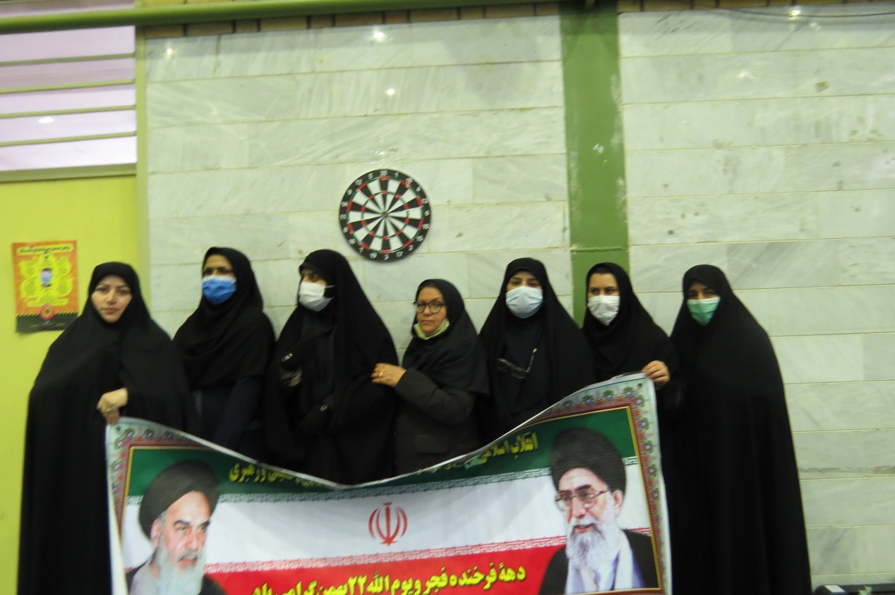

Slide 5
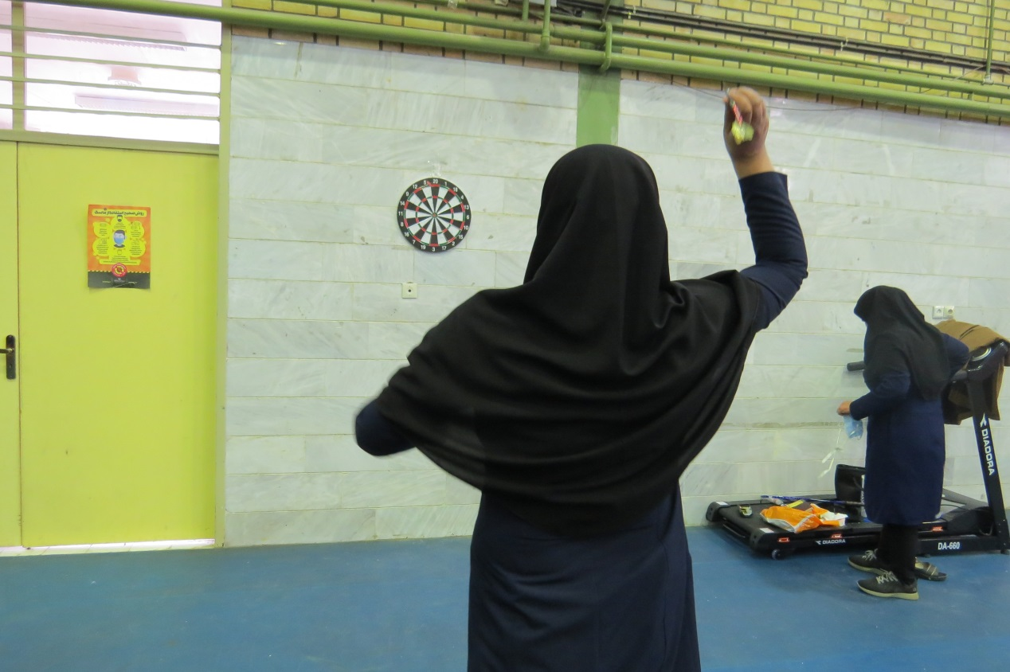

Slide 6
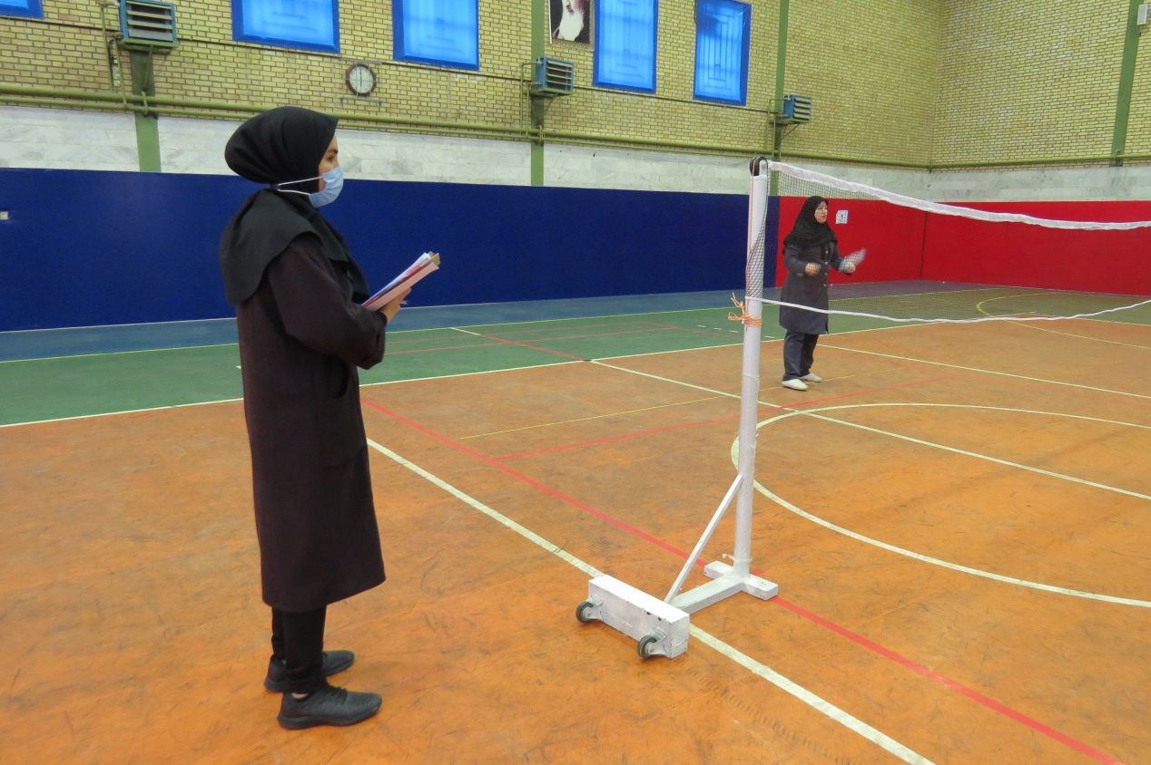

Slide 7
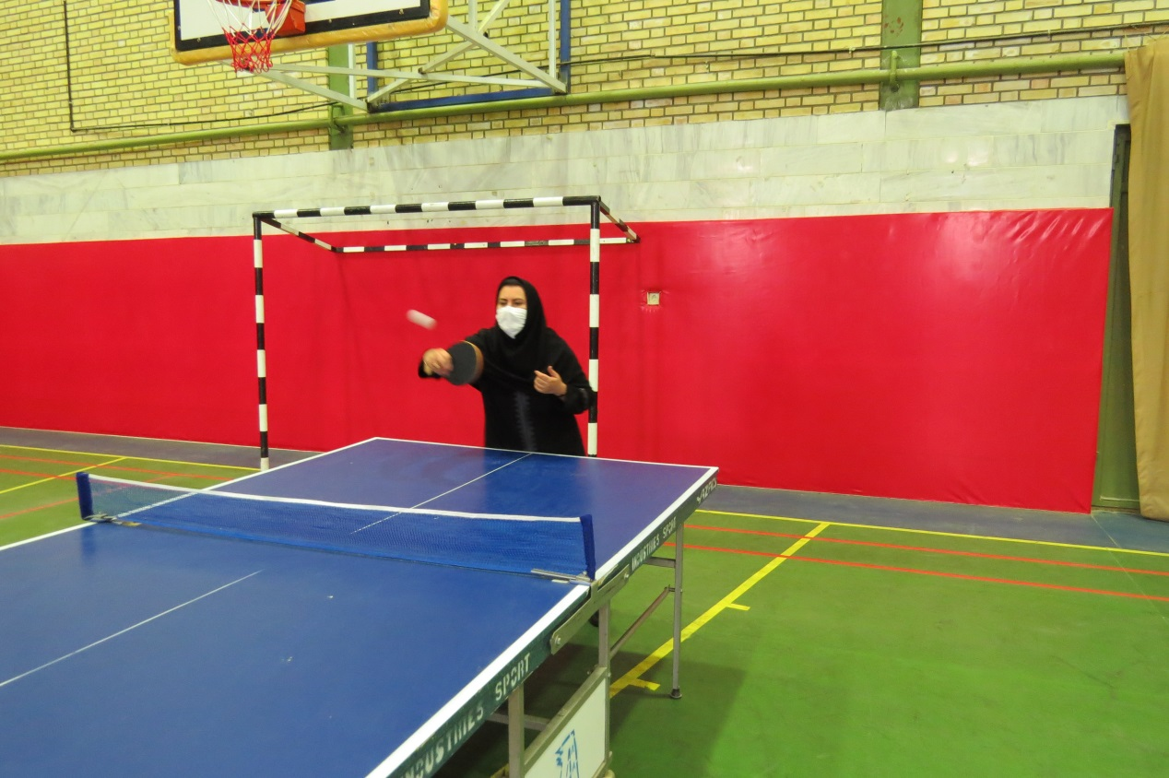

Slide 8
